Slide 1

(쉐어박스) eDM B안 SB
번역 : 국문/영문/일문
Copyright © 2018 by mayday partners
No part of this publication may be reproduced, stored in a retrieval system, or transmitted in any form or by any means
electronic, mechanical, photocopying, recording, or otherwise — without the permission of mayday partners
COMPANY CONFIDENTIAL
RD

Slide 2

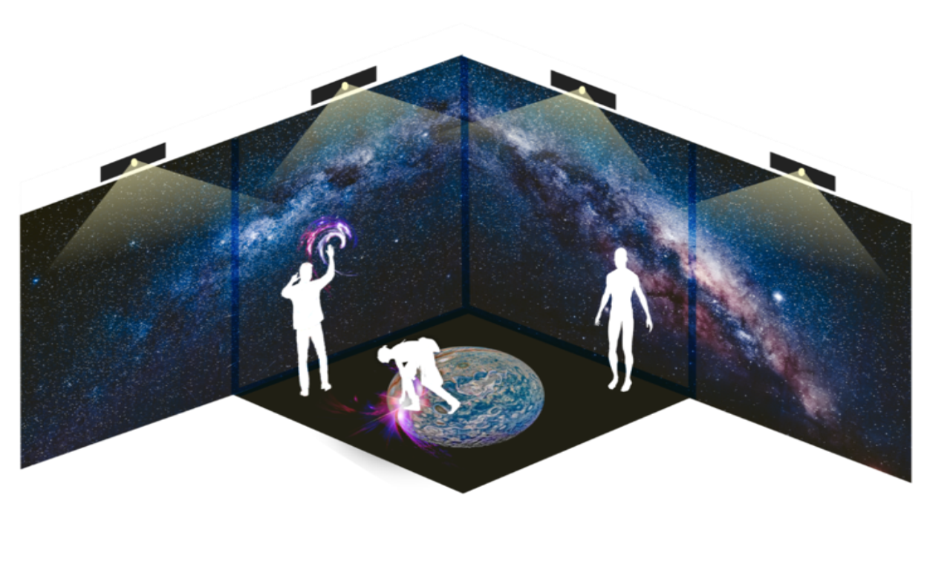

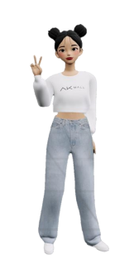




세대와 언어를 초월해
함께 공감할 수 있는
체험형 마케팅 서비스!
X-Rumpus Box >
쉐어박스는 프로젝션 맵핑 VR 콘텐츠 제작을 시작으로
다양한 실감 콘텐츠 개발 노하우를 축적한 XR 마케팅 전문기업입니다.
X-Rumpus Box는 체험 마케팅 서비스로, XR(확장현실)은 현실의 감각을 시공간 넘어 확장 증폭 시키는
인터랙티브 기술을 의미하며, Rumpus Room은 체험 공간, 놀이방으로 사용되는 단어로 Share Box의 Box를 접목 시켰습니다.
X-Rumpus Box 핵심 기술력
사용자 터치 인식 및
인터랙션 기술
다중 사용자
바디 제스쳐 인식
5면 인터랙션 XR 콘텐츠

Slide 3
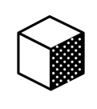
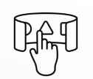

X – Rumpus Box 특징
XR 체험형 마케팅 공간
체험 존 사이즈 규격화 하여 일정한 모듈로 제작 생산
이동 조립이 간편한 사이즈로 설계
전체 컨트롤 시스템 개발 및 QR 코드 입장 시스템 연동
행동 기반 인터랙션 기능
벽면, 바닥 터치 인터랙션 고도화 기술 적용
다중 사용자 동작 인식을 통한 멀티 유저 서비스 상용화
동작을 통한 미션 수행 및 게임 콘텐츠 적용 가능
XR 가상 환경 구축
홍보용 콘텐츠에 게이미피케이션 콘텐츠 결합 개발
터치 센서 키네틱 카메라를 활용한 인터랙션
내부 XR 환경과 더불어 외부의 LED 광고 수행이 가능

Slide 4
XR 쇼룸 X – Rumpus Box
박스형 몰입 공간인 XR 쇼룸은 XR 콘텐츠를
체험형 마케팅 분야와 접목시켜 새로운 시장을 개척했습니다.
옥외광고, XR 콘텐츠, 체험형 마케팅 서비스의 장점을 결합한 서비스로
상암에 위치한 상설 체험 부스인 X-Rumpus Box가 있고
다양한 전시회, 박람회에서 수요처의 수요에 맞춘 맞춤형 콘텐츠들을 제작하였습니다.

Slide 5
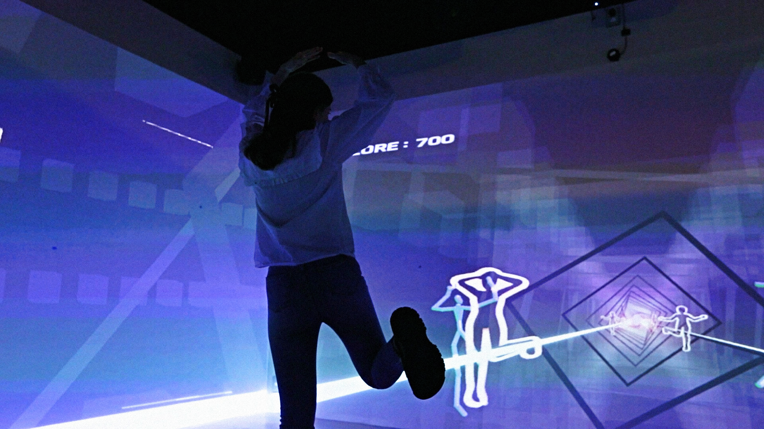
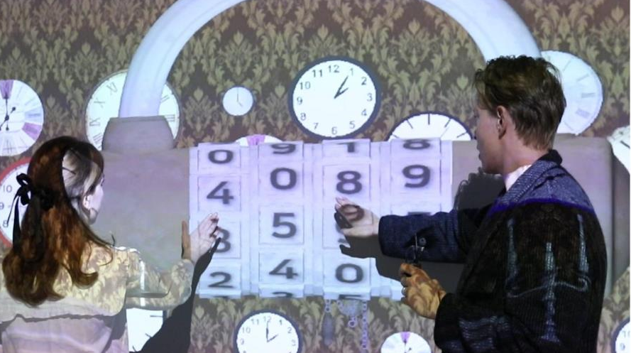
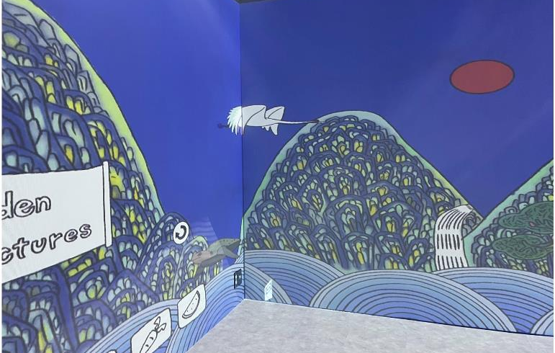
리듬게임
(PUMPING SQUARE)
음악에 맞춰 날아오는 다양한 동작 노트들을 따라해
높은 점수를 얻는 게임입니다.
앞면의 카메라가 사용자의 행동을 인식해
노트와의 정확도를 체크합니다.
자세히 보기 >
방탈출
(바스티앙의 비밀)
기존의 넓은 공간이 필요하고 사전 물품들이
많이 필요한 방탈출들과는 다르게 하나의 방안에서
진행되는 방탈출이며, 각 면마다 숨겨진 단서들을
찾아내 인터랙션들을 체험하고 방을 탈출 할 수 있습니다.
자세히 보기 >
히든픽쳐스
(Hidden Pictures)
한국적인 미를 가진 일월오본도 그림 사이에
숨겨져 있는 그림을 직접 손으로 벽을 터치해
찾아내는 콘텐츠로, 플레이 인원은 제한이 없으며
남녀노소 구분없이 함께 즐길 수 있는 게임입니다.
자세히 보기 >

Slide 6
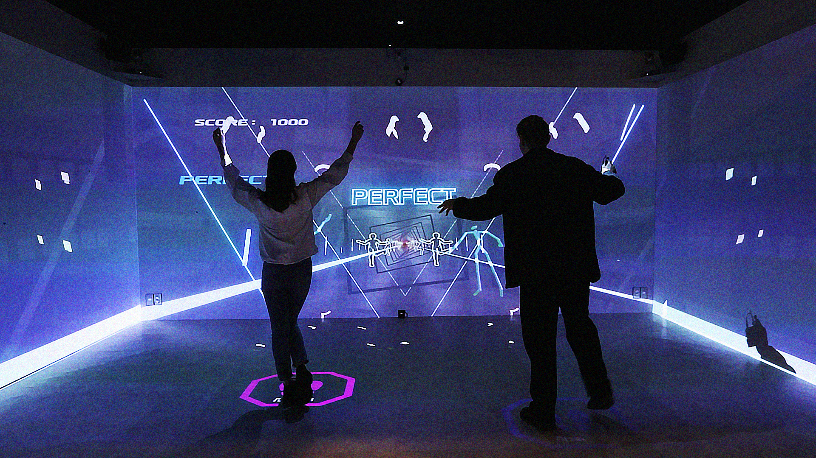
X-Rumpus Box
<X-Rumpus Box> 는 바닥과 벽면을 포함한 5면에서
확장 현실 상호작용을 구현할 수 있는 공간으로,
LiDAR 센서로 공간 내 사람의 행동과 제스처를 인식하고,
3D 음향 시스템들을 활용해 몰입형 XR 콘텐츠 체험이 가능합니다.
X-Rumpus Box >

Slide 7


쉐어박스
0531m@ssharebox.com
02-762-1998
대전시 유성구 가정로 218 융합기술연구생산센터 203-3호
쉐어박스 서비스 보러가기

